Slide 1
C 프로그래밍
- Ⅵ 장. for문 -
데이터분석학과

Slide 2
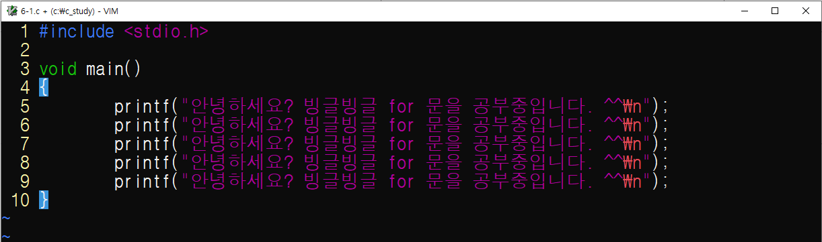
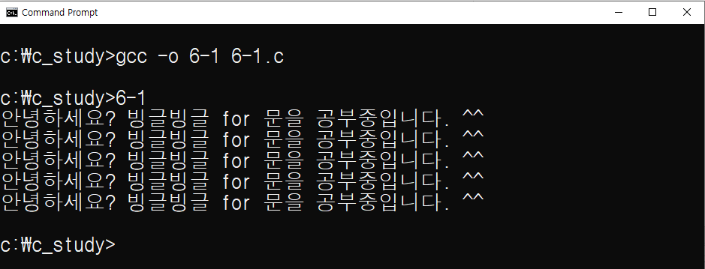
단순 for문
Ⅵ장. for문
for문의 이해
for문은 여러 번 수행해야 할 작업을 한 번에 해결해주는 반복문
실행 결과
내용을 출력함

Slide 3
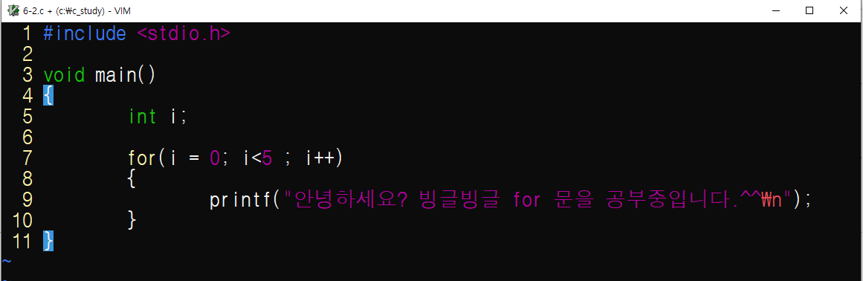
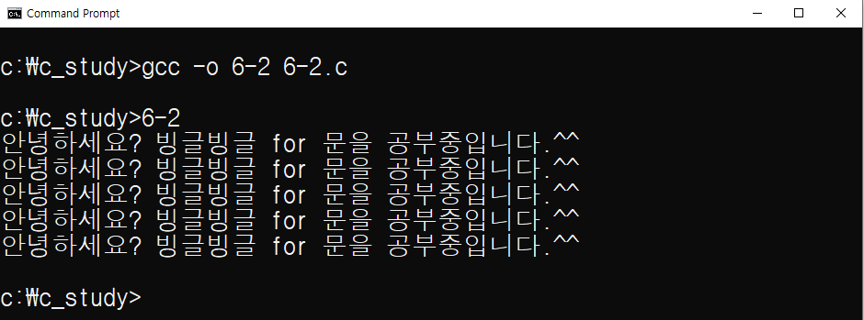
단순 for문
Ⅵ장. for문
실행 결과
for문을 사용해서 다섯 번 반복함

Slide 4
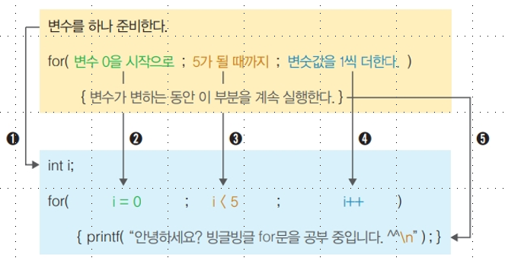
단순 for문
Ⅵ장. for문
for문의 개념과 활용
for문의 형식을 보면 괄호 안에 초기값, 조건식, 증감식이 세미콜론(;)으로 구분됨
그리고 중괄호({ }) 안에 반복할 문장들이 있음
반복할 문장이 하나뿐이라면 중괄호를 생략해도 무관

Slide 5
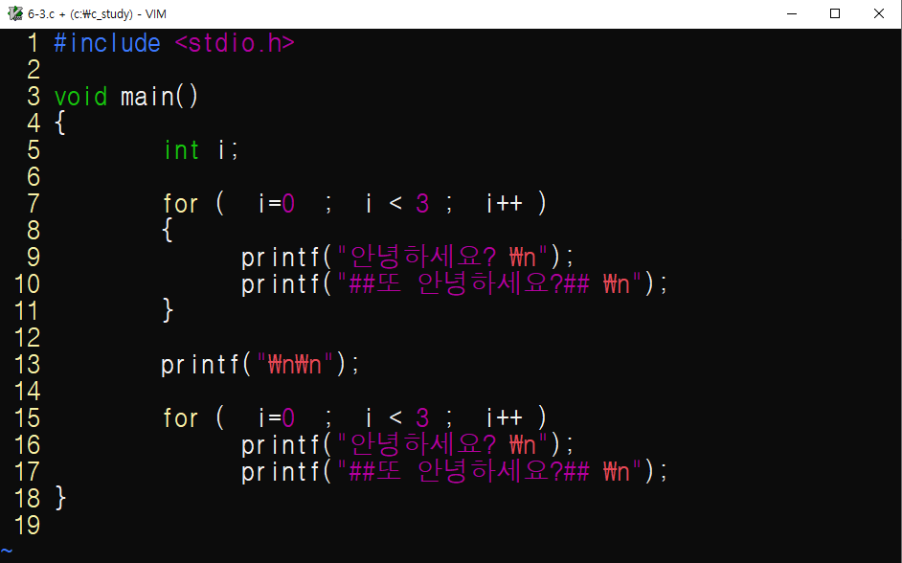
단순 for문
Ⅵ장. for문
for문의 블록({})을 잊고 사용하지 않은 프로그램
블록을 사용한 for 문
블록을 사용하지 않은 for 문

Slide 6
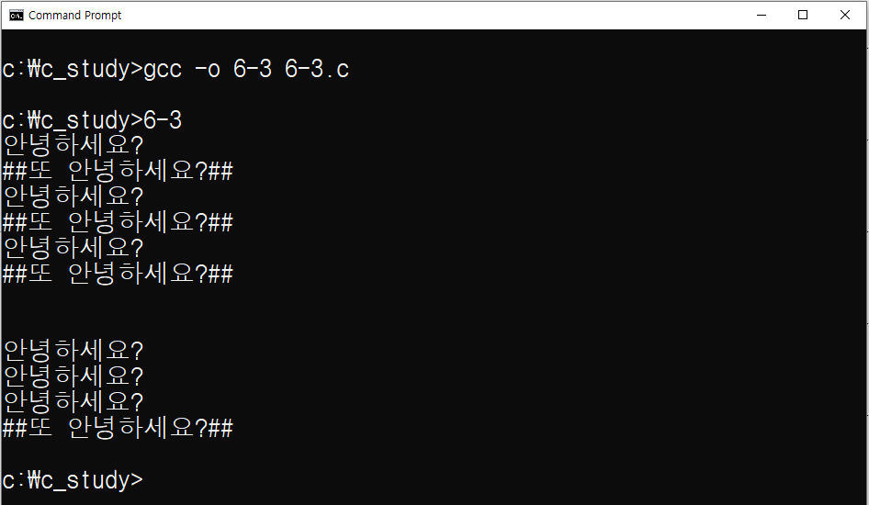
단순 for문
Ⅵ장. for문
실행 결과

Slide 7
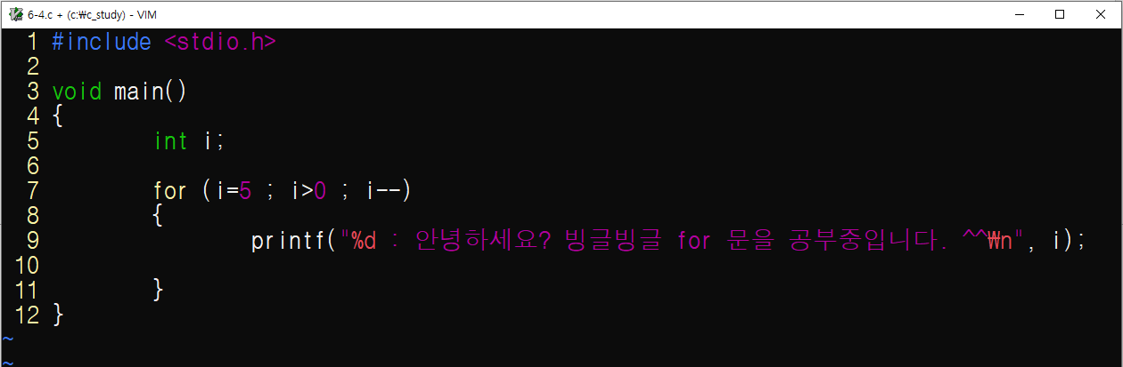
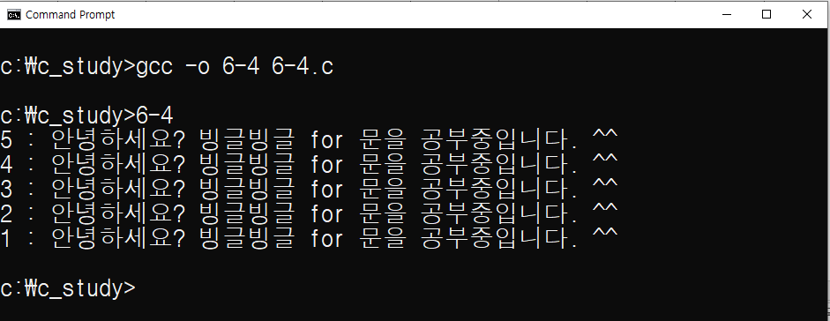
단순 for문
Ⅵ장. for문
초기값을 5로 하고 i 값을 줄여가며 printf문을 다섯 번 실행하는 프로그램
실행 결과

Slide 8
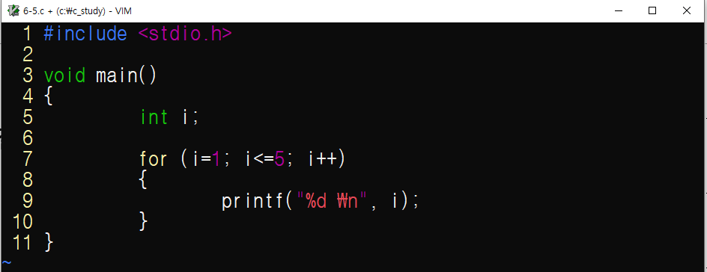
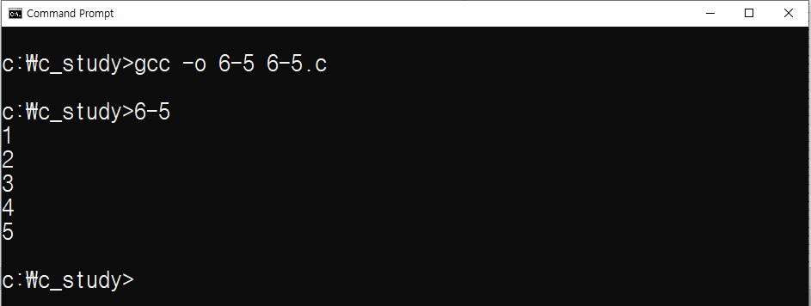
단순 for문
Ⅵ장. for문
숫자 1 ~ 5를 차례로 출력하는 프로그램
실행 결과
i 값이 1부터 5까지 변경됨

Slide 9
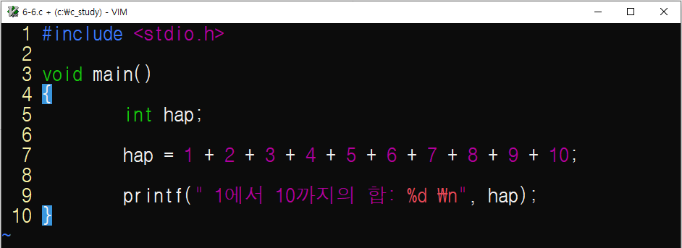
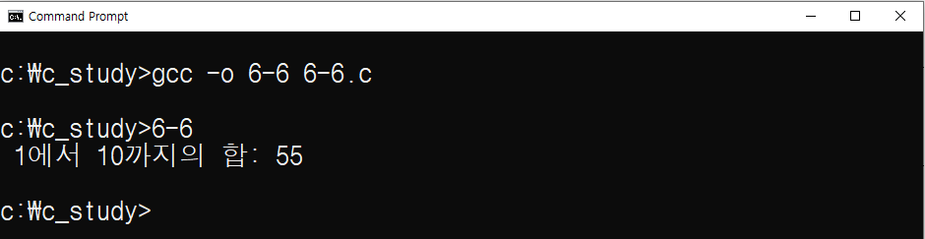
단순 for문
Ⅵ장. for문
for문을 사용하지 않고 덧셈(+) 연산만으로 합을 구하는 프로그램
실행 결과
hap에 1부터 10까지 더해서 입력함

Slide 10
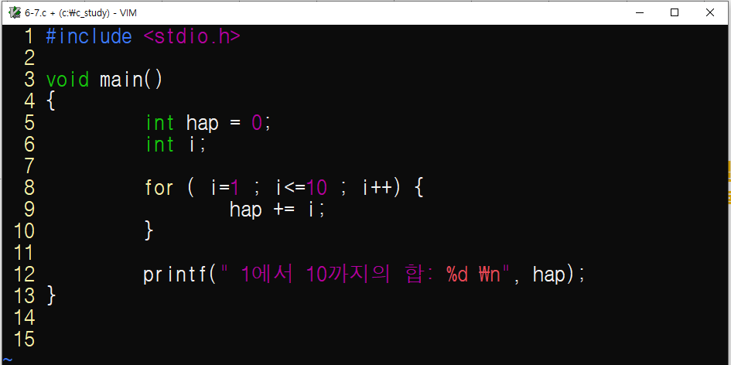
단순 for문
Ⅵ장. for문
반복적인 덧셈을 수행할 때 for문을 활용한 프로그램
합계를 누적할 변수를 선언하고 0으로 초기화함
for문에 의해 1부터 10까지 열 번 반복함
hap 변수에 1부터 10까지 반복해서 누적됨

Slide 11
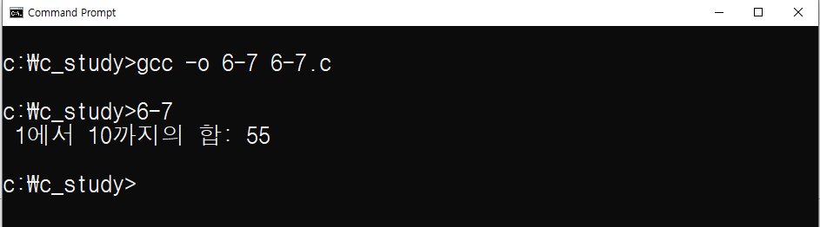
단순 for문
Ⅵ장. for문
실행 결과

Slide 12
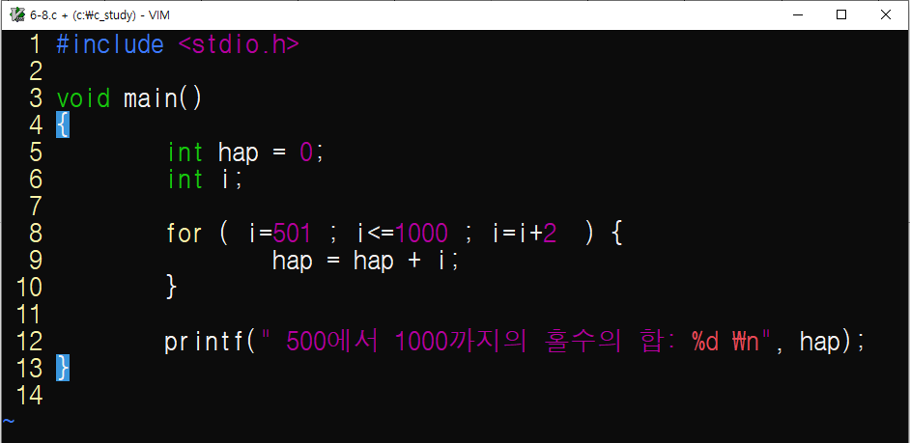
단순 for문
Ⅵ장. for문
500 ~ 1000중에서 홀수의 합을 구하는 프로그램
i를 501부터 2씩 증가시킴

Slide 13
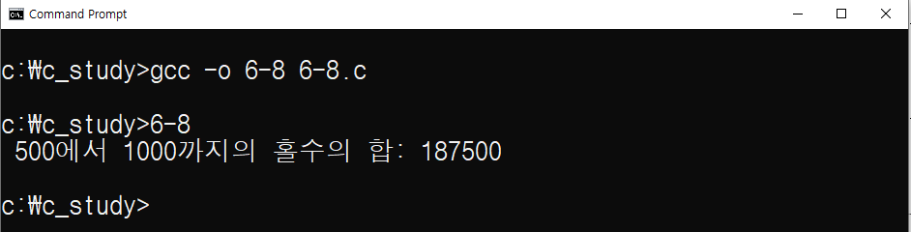
단순 for문
Ⅵ장. for문
실행 결과

Slide 14
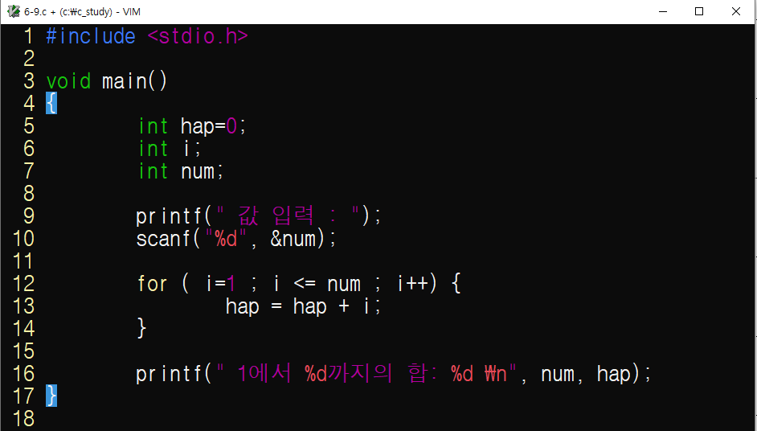
단순 for문
Ⅵ장. for문
scanf() 함수를 사용하여 원하는 값을 입력하고 1부터 입력한 수까지의 합을 구하는 프로그램
최종값을 입력함
1부터 최종값까지
1씩 증가시키며 반복함

Slide 15
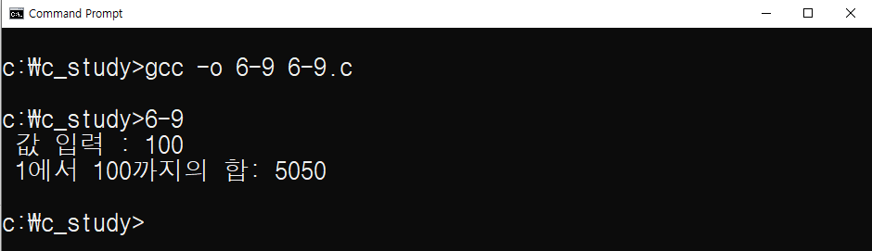
단순 for문
Ⅵ장. for문
실행 결과

Slide 16
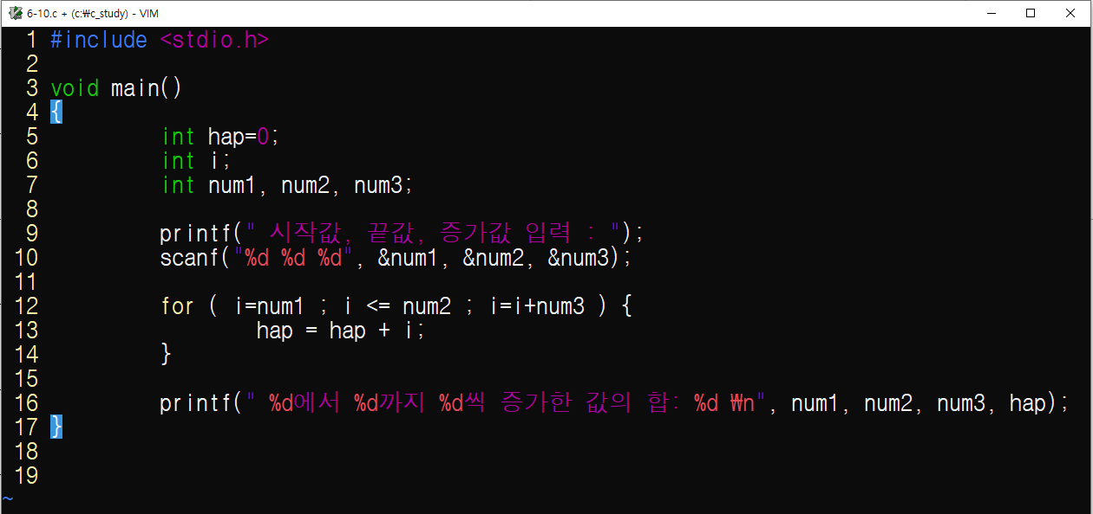
단순 for문
Ⅵ장. for문
시작값과 최종값, 증가값까지 사용자가 입력하여 합을 구하는 프로그램
공백 문자로 구분해서 3개의 수를 입력 받음
시작값은 num1, 최종값은 num2,
증가값은 num3임

Slide 17
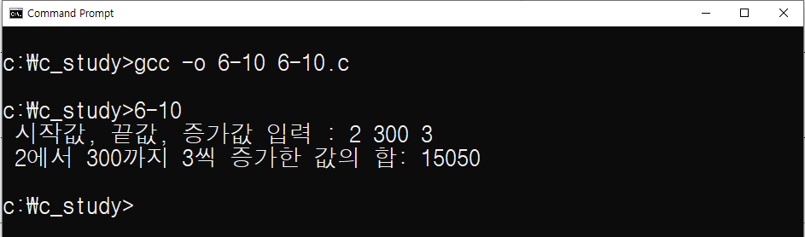
단순 for문
Ⅵ장. for문
실행 결과

Slide 18
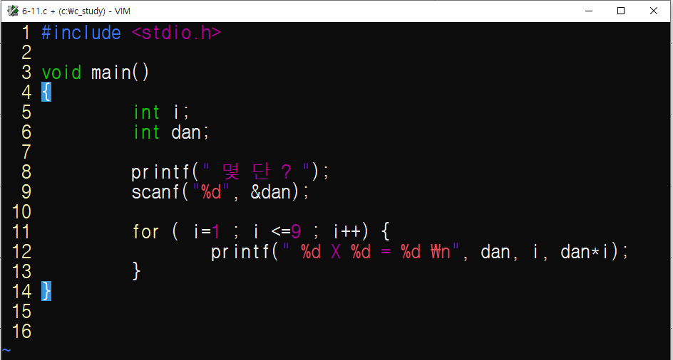
단순 for문
Ⅵ장. for문
사용자 입력한 수의 구구단을 출력하는 프로그램
계산할 단을 입력 받음
1부터 9까지 반복하며 입력한 단을 출력함

Slide 19
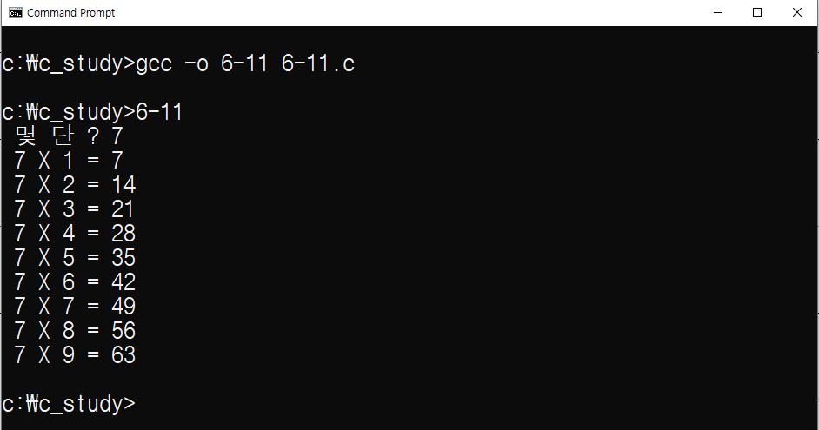
단순 for문
Ⅵ장. for문
실행 결과

Slide 20
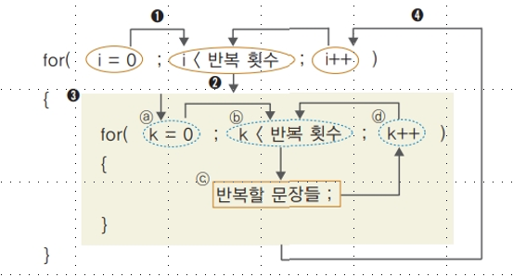
중첩 for문
Ⅵ장. for문
중첩 for문의 개념
중첩 for문은 for문 내부에 또 다른 for문이 들어 있는 형태

Slide 21
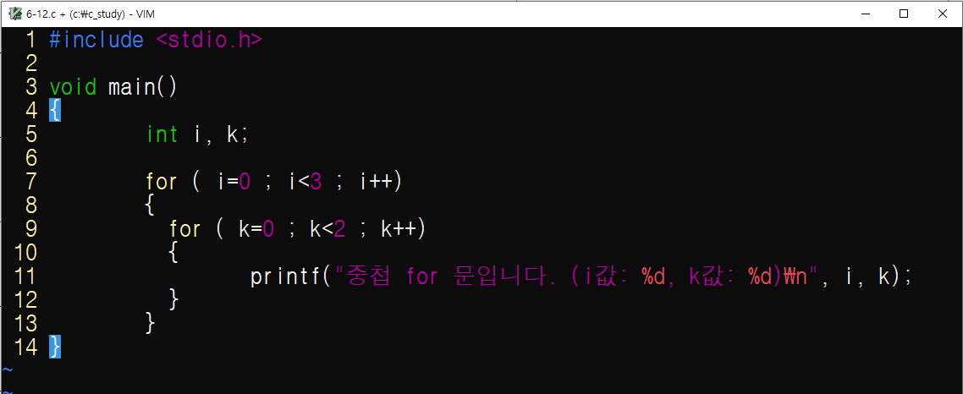
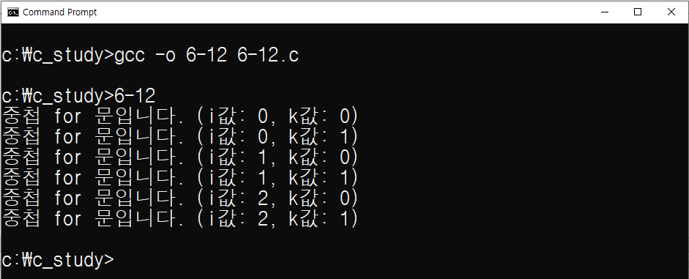
중첩 for문
Ⅵ장. for문
실행 결과
바깥 for문을 세 번 반복함
안쪽 for문을 두 번 반복함
i와 k 값을 총 여섯(3x2) 번 출력함

Slide 22
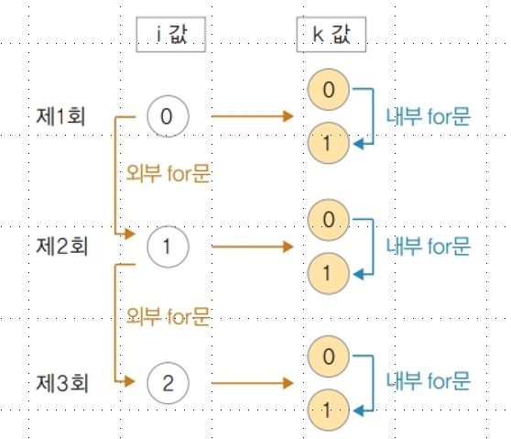
중첩 for문
Ⅵ장. for문
외부 변수인 i는 0, 1, 2로 변경된 후 끝나지만 내부 변수인 k는 0과 1을 계속 반복함

Slide 23
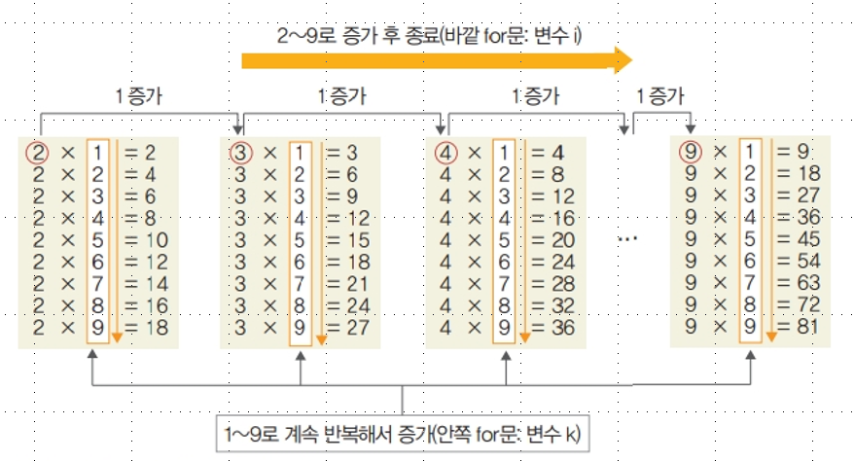
중첩 for문
Ⅵ장. for문
중첩 for문의 활용
구구단을 2단부터 9단까지 출력하는 프로그램

Slide 24
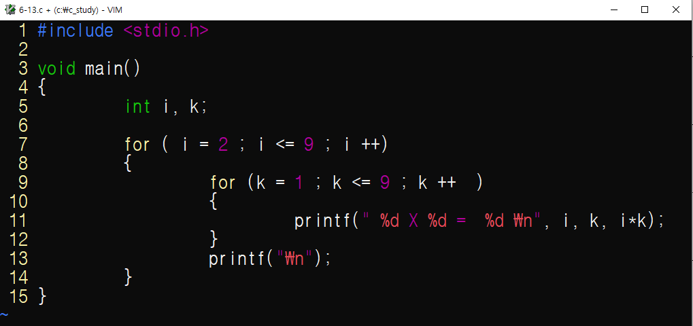
중첩 for문
Ⅵ장. for문
2~9단까지 반복함
각 단의 뒷자리는 1~9를 반복함
구구단을 출력함
각 단이 끝나면 한 줄을 띄움

Slide 25
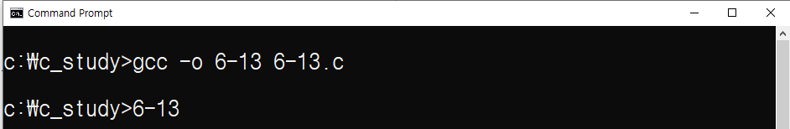
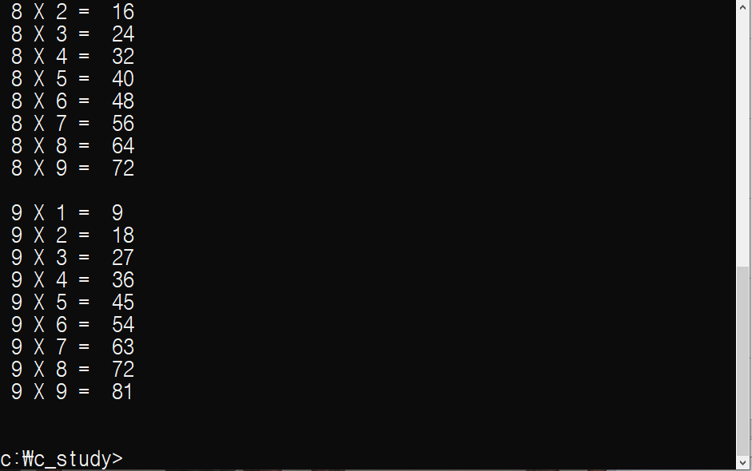
중첩 for문
Ⅵ장. for문
실행 결과

Slide 26
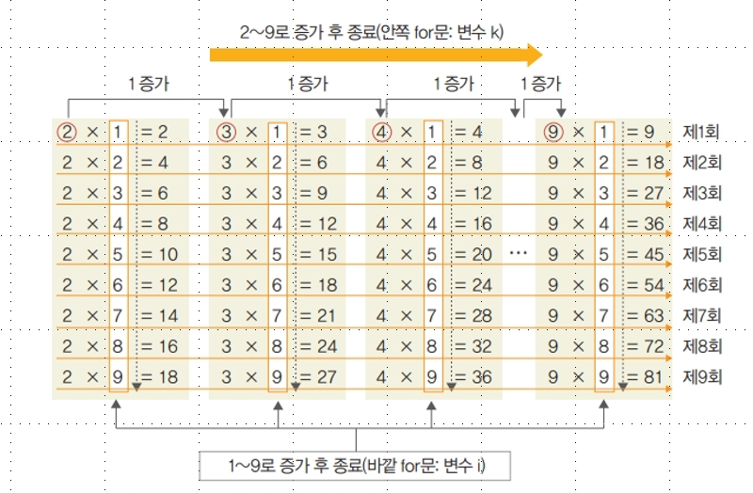
중첩 for문
Ⅵ장. for문
구구단을 가로 방향으로 출력하는 프로그램

Slide 27
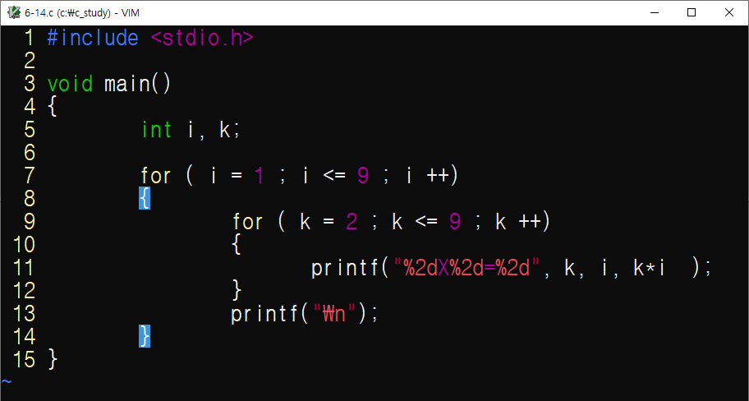
중첩 for문
Ⅵ장. for문
구구단을 가로 방향으로 출력하는 프로그램
각 단의 뒷자리는 1~9를 반복함
2~9단까지 반복함
각 단별로 한 줄씩 출력함
각 단의 한 줄을 출력한 후 다음 줄로 넘김

Slide 28
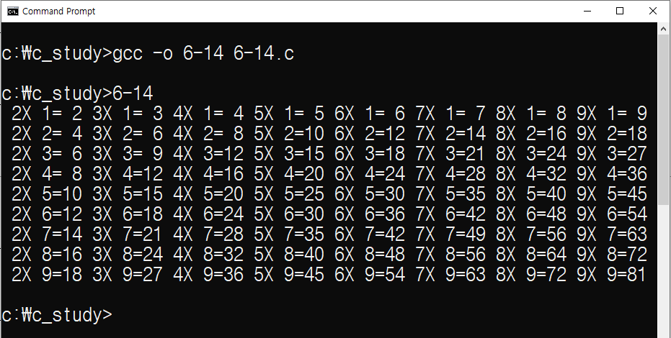
중첩 for문
Ⅵ장. for문
실행 결과

Slide 29
다양한 for문의 형태
Ⅵ장. for문
여러 개의 초기값과 증감식을 사용하는 for문
for문에 들어가는 초기값이 꼭 하나일 필요는 없음
단, 여러 개를 초기화할 때는 콤마(,)로 각 각을 구분
for( 초기값 1, 초기값 2; 조건식; 증감식 1, 증감식 2 )

Slide 30
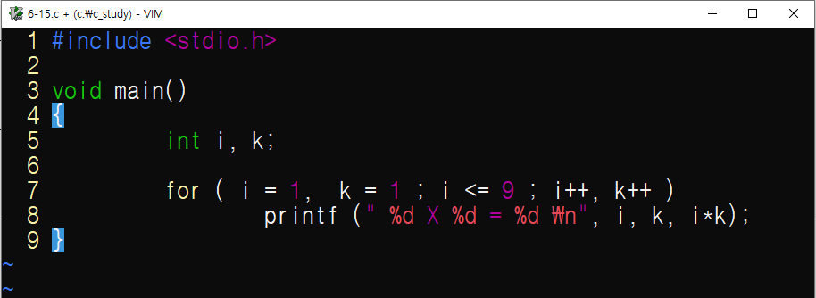
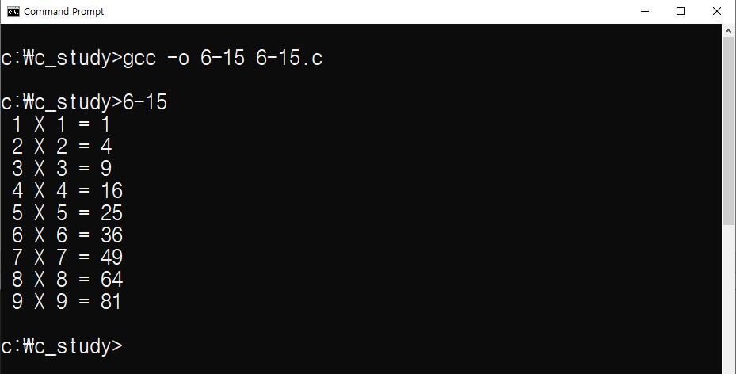
다양한 for문의 형태
Ⅵ장. for문
실행 결과
초기값과 증감식이 2개임

Slide 31
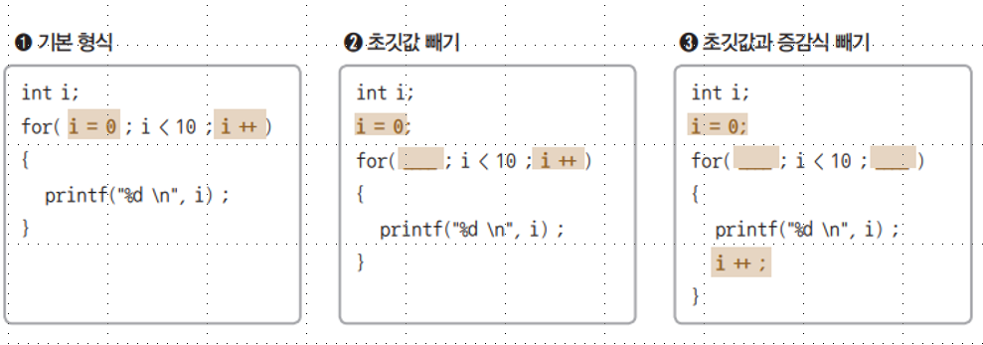
다양한 for문의 형태
Ⅵ장. for문
초깃값과 증감식이 없는 for문

Slide 32
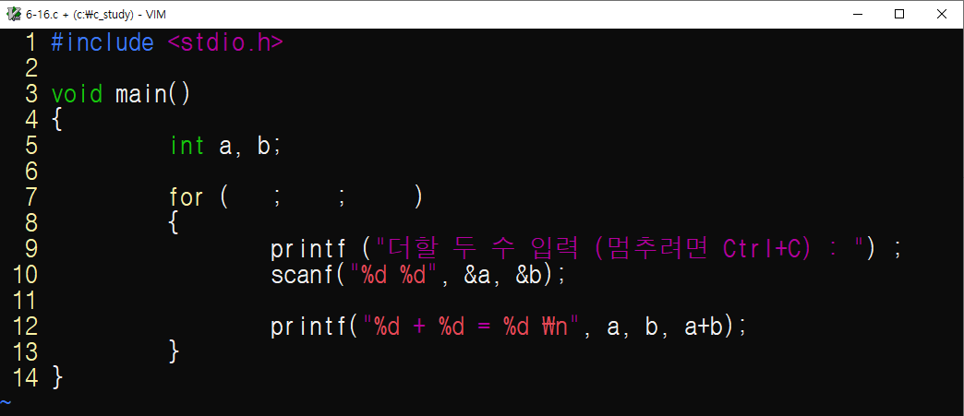
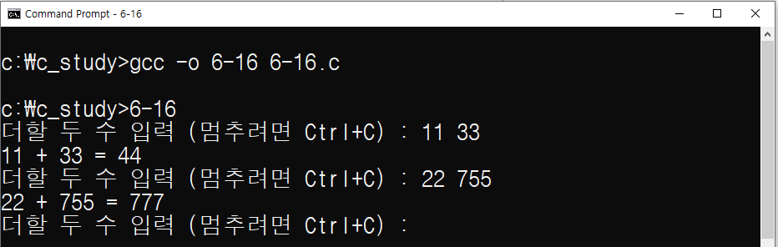
다양한 for문의 형태
Ⅵ장. for문
실행 결과

Slide 33
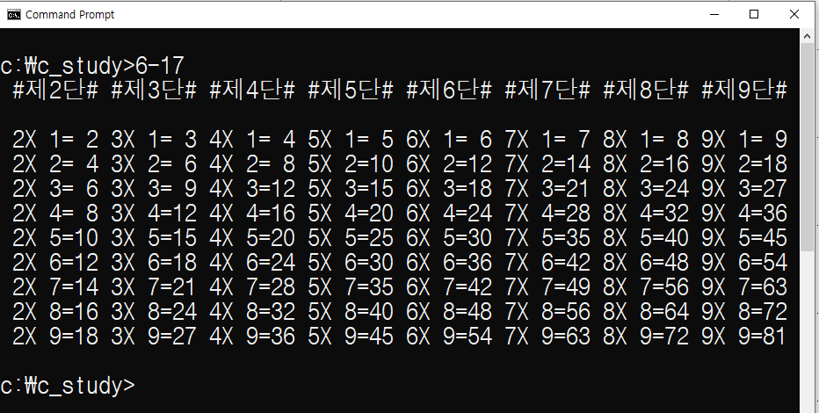
다양한 for문의 형태
Ⅵ장. for문
Quiz 6 : 6-17.c
중첩 for문을 사용하여 제목과 구구단을 출력하는 프로그램을 작성하시오.
실행 결과

